Slide 1

不
一
樣
的
選
擇

Slide 2

³⁸ 你們聽見有話說：以眼還眼，以牙還牙。³⁹ 只是我告訴你們，不要與惡人作對。

Slide 3
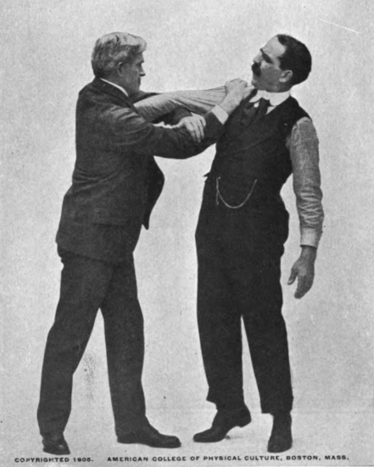
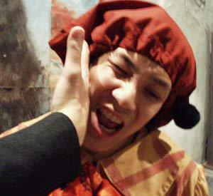

⁴³ 你們聽見有話說：當愛你的鄰舍，恨你的仇敵。
⁴⁴ 只是我告訴你們，要愛你們的仇敵，為那逼迫你們的禱告。

Slide 4


作不完的家事
訴說不盡的愛

Slide 5

信心讓萬事變成可能，愛讓萬事變得輕省！

